Slide 1



Ingeniería de Software Aplicada I
Levantamiento de requerimientos
Cómo descubrir lo que el software realmente debe hacer
Universidad Tecnológica de Panamá · Sede Panamá Oeste
Profesora: Susan Janette Oliva Rivera
Presentado por: Luis Madrid, José Sousa, Roderick Justiniani, Luis Montalvo
Notes:
Buenos días/tardes. Hoy presentaré el tema Levantamiento de Requerimientos, la primera etapa clave del desarrollo de software. Veremos qué es, quiénes participan, cómo se hace, qué técnicas se usan y cómo se documenta y valida.

Slide 2

¿Qué vamos a ver?
1
Fundamentos y tipos de requerimientos
2
Actores involucrados
3
Proceso de levantamiento
4
Técnicas de recopilación de información
5
Especificación y ejemplo práctico
6
Priorización, validación y cambios
7
Tradicional vs. ágil, problemas y buenas prácticas
2
Notes:
Este es el orden de la presentación. Empezamos por los conceptos básicos y terminamos con problemas frecuentes y buenas prácticas. La investigación se basó en libros de texto de ingeniería de software y en la norma ISO/IEC/IEEE 29148.

Slide 3
¿Qué es un requerimiento?
De la necesidad al requerimiento
Definición
Necesidad (lenguaje cotidiano)
Una declaración que expresa una necesidad de los usuarios o de la organización, junto con sus condiciones y restricciones, y que el sistema debe satisfacer.
“Los estudiantes deben poder consultar sus calificaciones en línea.”
▼
Requerimiento (preciso y verificable)
“El sistema mostrará al estudiante autenticado la lista de calificaciones del período en curso.”
ISO/IEC/IEEE 29148 (2018)
3
Notes:
Un requerimiento es una necesidad expresada con suficiente claridad para poder diseñarla, construirla y probarla. Fíjense en el ejemplo: la necesidad está en lenguaje cotidiano; el requerimiento es preciso, indica quién, qué y en qué condiciones.

Slide 4



¿Qué es el levantamiento de requerimientos?
Conjunto de actividades con las que el equipo descubre, comprende y registra lo que necesitan los actores de un proyecto de software, antes de diseñarlo y construirlo.
Descubrir
Comprender
Acordar
Qué problema hay y quién lo tiene
Analizar, contrastar y organizar la información
Negociar y confirmar con los actores
También se le llama obtención, captura, educción o toma de requerimientos; en inglés, requirements elicitation.
4
Notes:
No es solo preguntarle al cliente qué quiere. Los usuarios muchas veces no saben expresar lo que necesitan, usan el vocabulario de su área o dan por obvias ciertas cosas. Por eso el levantamiento implica descubrir, comprender y acordar.

Slide 5

¿Por qué es tan importante?
47 %
5,1 %
de los proyectos no exitosos no alcanzan sus metas por una gestión inadecuada de los requerimientos
de cada dólar invertido en proyectos se desperdicia por una mala gestión de los requerimientos
El error se encarece
Cuanto más tarde se detecta un error de requerimientos, más costoso es corregirlo: afecta al diseño, al código y a las pruebas.
5
Notes:
El Project Management Institute encontró en 2014 que el 47 % de los proyectos no exitosos fallan por una gestión inadecuada de los requerimientos, y que 5,1 % de cada dólar se desperdicia por lo mismo. Son datos de proyectos en general, no solo de software, pero muestran la magnitud del problema. Además, los autores clásicos coinciden en que corregir tarde es mucho más caro.

Slide 6
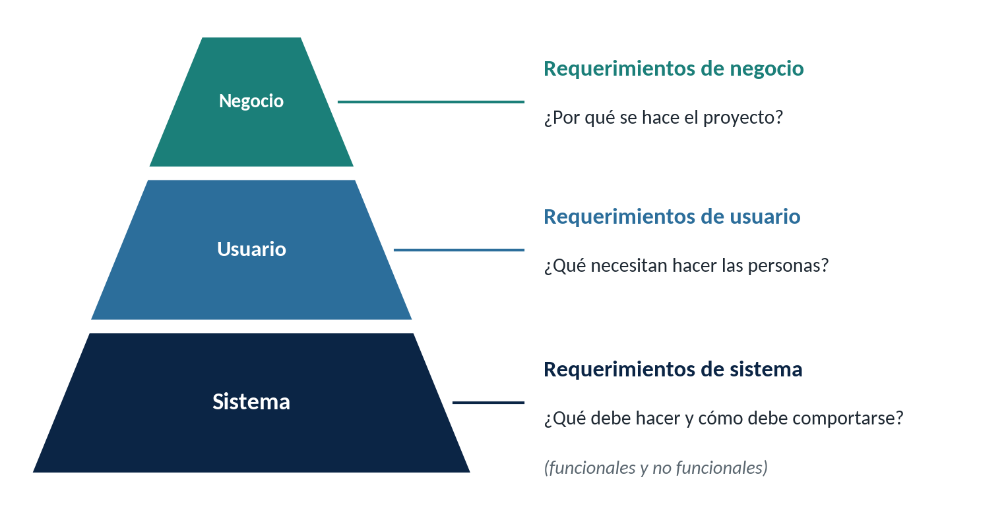
Niveles de requerimientos
Ejemplo: biblioteca universitaria
Negocio
Reducir el tiempo que el personal dedica a controlar los préstamos.
Usuario
El bibliotecario necesita registrar un préstamo en pocos pasos.
Sistema
Cada nivel se deriva del anterior y lo hace más concreto.
El sistema registrará el préstamo y calculará la fecha de devolución.
6
Notes:
Los requerimientos se pueden ver en tres niveles. Los de negocio explican el porqué del proyecto; los de usuario, qué necesitan hacer las personas; y los de sistema, qué debe hacer y cómo debe comportarse el software. En el ejemplo de la biblioteca se ve cómo cada nivel concreta al anterior.

Slide 7
Requerimientos funcionales y no funcionales
Funcionales
No funcionales
¿Qué debe hacer el sistema?
¿Cómo debe comportarse?
Registrar un nuevo estudiante
Generar un reporte mensual de préstamos
Enviar confirmación al completar una reserva
Rendimiento: respuesta en menos de 3 s
Seguridad: acceso con usuario y contraseña
Usabilidad, disponibilidad y compatibilidad
También se capturan: reglas de negocio · requerimientos del dominio · interfaces externas · restricciones (tecnología, presupuesto, fecha de entrega)
7
Notes:
Los funcionales describen servicios: qué hace el sistema. Los no funcionales describen propiedades: rendimiento, seguridad, usabilidad, disponibilidad. Un sistema con todas las funciones correctas pero lento o inseguro será rechazado, por eso los no funcionales deben analizarse desde el principio. Además se capturan reglas de negocio, interfaces y restricciones.

Slide 8





Actores involucrados (stakeholders)
Usuarios finales
Clientes y patrocinadores
Expertos del dominio
Usan el sistema a diario
Financian y aprueban
Conocen reglas y procesos
Desarrollo y pruebas
Soporte y operaciones
Reguladores y auditores
Construyen y verifican
Instalan y dan asistencia
Exigen normas y leyes
El analista de requerimientos es el puente entre usuarios y equipo técnico: escucha, analiza, comunica y negocia.
8
Notes:
Un actor es cualquier persona o grupo afectado por el sistema o que puede influir en él. Si alguien no es consultado, su necesidad se convierte tarde o temprano en un requerimiento omitido. El analista actúa como puente: necesita escucha activa, pensamiento analítico y habilidades de negociación. También se pueden clasificar los actores según su interés e influencia para decidir cuánta atención dedicarles.

Slide 9
El proceso de levantamiento en 6 etapas
1
2
3
4
5
6
Identificar
Obtener
Analizar
Negociar
Especificar
Validar
Alcance, objetivos y actores
Aplicar técnicas para recopilar información
Clasificar; detectar conflictos y omisiones
Priorizar y acordar con los actores
Documentar de forma clara y verificable
Confirmar con los usuarios
Gestión de cambios y trazabilidad: actividad continua durante todo el proceso
Adaptado de Sommerville (2011) y Pressman (2010).
9
Notes:
Proponemos seis etapas, adaptadas de Sommerville y Pressman: identificar, obtener, analizar, negociar, especificar y validar, acompañadas de gestión de cambios. Aunque se ven en secuencia, en la práctica se repiten: al validar con el usuario suelen aparecer requerimientos nuevos y se vuelve a obtener y analizar. Eso es normal.

Slide 10






Técnicas de recopilación de información
Entrevistas
Cuestionarios
Observación
Conversación planificada con actores clave
Muchas personas en poco tiempo
Ver el trabajo real; etnografía
Talleres (JAD)
Análisis de documentos
Prototipos
Sesiones colaborativas con facilitador
Manuales, formularios y sistemas actuales
Maquetas para reaccionar ante algo concreto
Casos de uso e historias de usuario: describen el sistema desde la perspectiva del usuario y sirven tanto para obtener como para documentar requerimientos.
10
Notes:
Ninguna técnica basta por sí sola; lo habitual es combinarlas. La entrevista es la más usada; los cuestionarios llegan a muchas personas; la observación revela lo que la gente realmente hace; los talleres JAD, desarrollados por IBM, resuelven conflictos en el momento; el análisis de documentos prepara las reuniones; y los prototipos permiten que el usuario reaccione ante algo tangible.

Slide 11
¿Cuándo usar cada técnica?
Técnica | Ventaja | Limitación | Conviene cuando…
Entrevistas | Detalle; permiten aclarar dudas | Consumen tiempo | Al inicio, con actores clave
Cuestionarios | Alcance amplio y bajo costo | Poca profundidad | Muchos usuarios dispersos
Observación | Muestra la práctica real | Lenta; altera el comportamiento | Procesos existentes complejos
Talleres JAD | Resuelven conflictos al instante | Difícil coordinar agendas | Actores con intereses distintos
Prototipos | Reacción ante algo concreto | Pueden crear expectativas irreales | Interfaces poco claras
11
Notes:
La elección depende del número de actores, el tiempo, el presupuesto y la novedad del sistema. Si se reemplaza un sistema existente, la observación y el análisis de documentos aportan mucho; para un producto nuevo, los prototipos y talleres resultan más útiles.

Slide 12


¿Cómo es un buen requerimiento?
Necesario: responde a una necesidad real
Ambiguo, no verificable
No ambiguo: una sola interpretación
“El sistema debe ser rápido.”
Completo: sin depender de suposiciones
Singular: expresa una sola idea
Preciso y verificable
Factible: posible con los recursos disponibles
“El sistema mostrará los resultados de una búsqueda en menos de 3 segundos con hasta 200 usuarios simultáneos.”
Verificable: se puede comprobar objetivamente
Criterios de ISO/IEC/IEEE 29148 (2018).
12
Notes:
Estas son las características que la norma ISO 29148 pide a cada requerimiento. Un ejemplo claro: decir que el sistema debe ser rápido no se puede medir; en cambio, indicar menos de 3 segundos con 200 usuarios sí. Y si un enunciado contiene una 'y', probablemente son dos requerimientos.

Slide 13
Formas de documentar los requerimientos
Documento ERS
Casos de uso
Historias de usuario
Introducción
Descripción general
Requerimientos específicos
Apéndices e índice
Actor principal
Precondiciones
Flujo principal
Flujos alternativos
Postcondiciones
Como [rol], quiero [función] para [beneficio]
Criterios de aceptación
INVEST: independiente, negociable, valiosa, estimable, pequeña, comprobable
13
Notes:
Hay tres formas principales de documentar. El documento de especificación, o ERS, con la estructura clásica de la norma IEEE 830, hoy reemplazada por la ISO 29148. Los casos de uso, que describen una interacción completa entre un actor y el sistema. Y las historias de usuario, muy usadas en metodologías ágiles, con criterios de aceptación.

Slide 14
Ejemplo: sistema de préstamos de biblioteca
ID | Requerimiento | Tipo | Prioridad
RF-01 | Registrar el préstamo de un libro a un estudiante | Funcional | Debe
RF-02 | Buscar libros por título, autor o materia | Funcional | Debe
RF-03 | Enviar recordatorio por correo dos días antes de la devolución | Funcional | Debería
RNF-01 | Búsquedas en menos de 3 s con 200 usuarios simultáneos | No funcional | Debería
RNF-02 | Acceso de administración con usuario y contraseña | No funcional | Debe
RNF-03 | Interfaz utilizable desde computadoras y móviles | No funcional | Debería
Cada requerimiento tiene identificador, redacción singular y verificable, tipo y prioridad.
14
Notes:
Aquí vemos un fragmento de especificación para un sistema de préstamos de biblioteca universitaria. Observen que cada línea tiene un código único, una sola idea, un tipo y una prioridad. Esto facilita la trazabilidad y las pruebas.

Slide 15
Priorización con la técnica MoSCoW
Must have
Should have
Debe tener
Debería tener
Indispensable: registrar préstamos y devoluciones
Importante: recordatorios por correo electrónico
Could have
Won’t have
Podría tener
No por ahora
Deseable: cálculo automático de multas
Fuera de esta entrega: aplicación móvil nativa
15
Notes:
MoSCoW clasifica los requerimientos en cuatro categorías: debe, debería, podría y no por ahora. Sirve para negociar con los actores y decidir qué se entrega primero. Es recomendable que la categoría 'debe' no ocupe toda la capacidad del equipo, para dejar margen a imprevistos.

Slide 16

Validar y controlar los cambios
Validación: ¿es el sistema correcto?
Cambios: ordenados, no evitados
Revisiones e inspecciones con los actores
Prototipos para probar la idea
Casos de prueba desde el inicio
Recorridos de casos de uso
Línea base de requerimientos aprobados
Procedimiento para proponer y aprobar cambios
Matriz de trazabilidad: origen → diseño → prueba
16
Notes:
Validar es preguntar si estamos definiendo el sistema correcto; no confundir con verificar, que comprueba que lo construido cumple lo especificado. Los requerimientos van a cambiar; lo peligroso es el cambio sin control. Por eso se define una línea base y un procedimiento de cambios, y se mantiene la trazabilidad.

Slide 17
Enfoque tradicional vs. enfoque ágil
Aspecto | Tradicional (cascada) | Ágil
Momento | Concentrado al inicio | Continuo, en cada iteración
Documentación | ERS extenso y formal | Historias de usuario y backlog
Cambios | Control formal | Bienvenidos y priorizados
Cliente | Participa en hitos | Colabora constantemente
Ideal para | Requerimientos estables o regulados | Requerimientos cambiantes o inciertos
En la práctica muchas organizaciones combinan ambos enfoques.
17
Notes:
En los enfoques secuenciales el levantamiento se concentra al inicio y se produce un ERS aprobado. En los ágiles, los requerimientos se registran como historias en un backlog priorizado y se refinan en cada iteración con retroalimentación del cliente. No desaparece el levantamiento; se distribuye durante el proyecto.

Slide 18
Problemas frecuentes y buenas prácticas
Problemas
Buenas prácticas
Ambigüedad en la redacción
Involucrar a los usuarios desde el inicio
Alcance que crece sin control
Crear un glosario compartido
Requerimientos tácitos no expresados
Combinar varias técnicas y fuentes
Poca disponibilidad de los usuarios
Definir criterios verificables y prioridad
Falta de trazabilidad
Establecer línea base y control de cambios
Pressman (2010); Sommerville y Sawyer (1997); Wiegers y Beatty (2013).
18
Notes:
Pressman agrupa las dificultades en problemas de alcance, de comprensión y de volatilidad. En la práctica se ven como ambigüedad, alcance que crece, requerimientos que los usuarios no mencionan por obvios, y poca disponibilidad de los actores. Las buenas prácticas ayudan a evitarlos: involucrar a los usuarios, usar glosario, combinar técnicas y controlar los cambios.

Slide 19
Conclusiones
1
El levantamiento define el rumbo del proyecto: de él dependen el diseño, las pruebas y la satisfacción del usuario.
2
Consiste en descubrir, analizar y acordar necesidades, no solo recolectar solicitudes.
3
Ninguna técnica sirve para todo: se combinan según el contexto.
4
Los requerimientos deben ser claros, verificables, priorizados y trazables.
5
Tanto en enfoques tradicionales como ágiles, gestionar los cambios es clave.
¿Preguntas?
Notes:
Para concluir: el levantamiento es la base sobre la que se apoya todo el proyecto. Requiere descubrir, analizar y acordar; combinar técnicas; redactar requerimientos claros y verificables; y gestionar los cambios de forma ordenada. Muchas gracias. Quedo atento(a) a sus preguntas.

